Slide 1
Piano Triennale
per la transizione digitale
2024-2026
Principali risultati triennio 21-23 e prospettive progettuali 24-26,
Area Sistemi Informativi, Enrico Brighi

Slide 2
Indice
Il Piano Triennale (1 - 10)
Gli obiettivi (10 - 30)
La governance (31 - 35)
Conclusioni (36 - 37)
Piano Triennale per la transizione digitale 2024-2026

Slide 3
Il Piano triennale
Da ottobre 2020 è stata istituita una nuova Area, Area Sistemi Informativi, che ha l’obiettivo di aggregare e indirizzare tutte le iniziative di trasformazione digitale della nostra organizzazione.
Tali iniziative sono state concertate e realizzate mediante la collaborazione dei servizi amministrativi, con la cooperazione diretta di:
Laboratorio di facilitazione amministrativa;
Servizi archivistici di Ateneo, cui afferisce la responsabilità di gestione documentale e della conservazione;
Servizio di Innovazione Didattica e Comunicazione Digitale.
Per la buona riuscita dei progetti si è resa necessaria la condivisione ed una continua collaborazione delle Aree e dei Dipartimenti coinvolti quali “key user” dei sistemi introdotti.
Piano Triennale per la transizione digitale 2024-2026
Notes:
Rappresenta un primo elemento di frammentazione

Slide 4
Il Piano triennale | Obiettivi
Gli Organi di Ateneo hanno approvato a dicembre 2021 un piano strategico pluriennale organizzato su 20 obiettivi qualificanti.
Alcuni di essi sono stati il fondamento per l’avvio di iniziative anche in campo digitale:
Ob. 1 — INCLUSIONE
Ob. 2 — SERVIZI AGLI STUDENTI
Ob. 6 — RICERCA
Ob. 7 — INTERNAZIONALIZZAZIONE
Ob. 11 — SVILUPPO ORGANIZZATIVO
Ob. 13 — FACILITAZIONE AMMINISTRATIVA
Ob. 14 — TRASFORMAZIONE DIGITALE
Ob. 15 — ECOSISTEMA WEB
Ob. 16 — COMUNICAZIONE
Ob. 18 — MASTER
Ognuno di questi obiettivi ha reso possibile la definizione di uno o più progetti in ambito digitale.
Piano Triennale per la transizione digitale 2024-2026

Slide 5
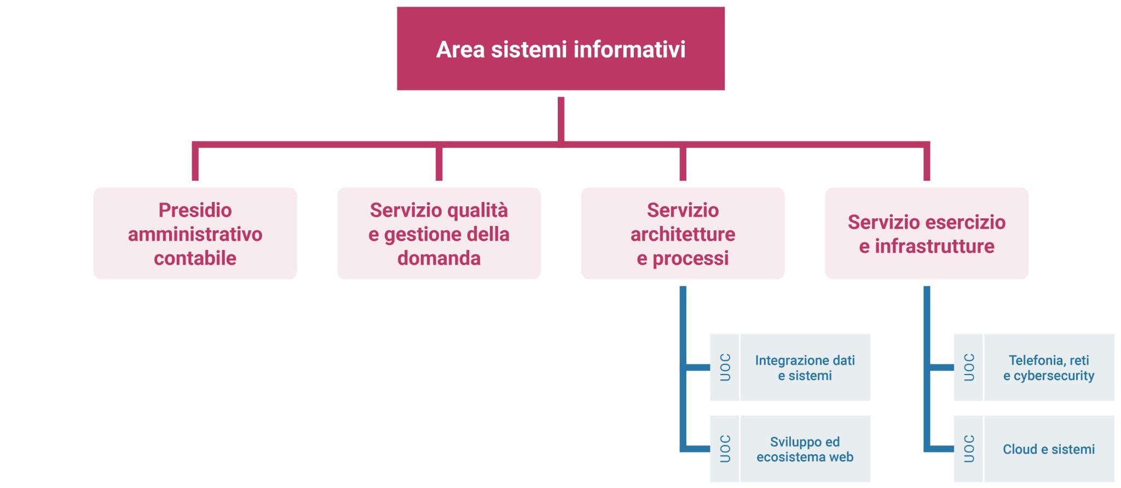
Il Piano triennale | Organigramma
Piano Triennale per la transizione digitale 2024-2026

Slide 6
Il Piano triennale | Organigramma
È opportuno sottolineare come alcuni obiettivi strategici siano stati ”innestati” nell’organizzazione, come ad esempio ecosistema web, cloud e sistemi, e integrazione dati, mentre altri siano stati implementati grazie alla evoluzione di alcune figure, i c.d. demand manager (afferenti al servizio qualità e gestione della domanda, così come ad altri uffici amministrativi) ed i key user (afferenti all’ambito amministrativo).
Tali figure hanno supportato e supporteranno le fasi evolutive e di assistenza sui processi (primari e di supporto) in una attività continuativa di mappatura dei processi sui sistemi e di abilitazione nuove funzionalità rispetto alle nuove evidenze emerse dai diversi stakeholder. Questo ambito sarà maggiormente approfondito nelle sezioni successive relative alla governance dei servizi ICT, in cui si evidenzieranno anche i punti di ”ingresso” di gestione della domanda esterna all’Area sistemi informativi.
Piano Triennale per la transizione digitale 2024-2026

Slide 7
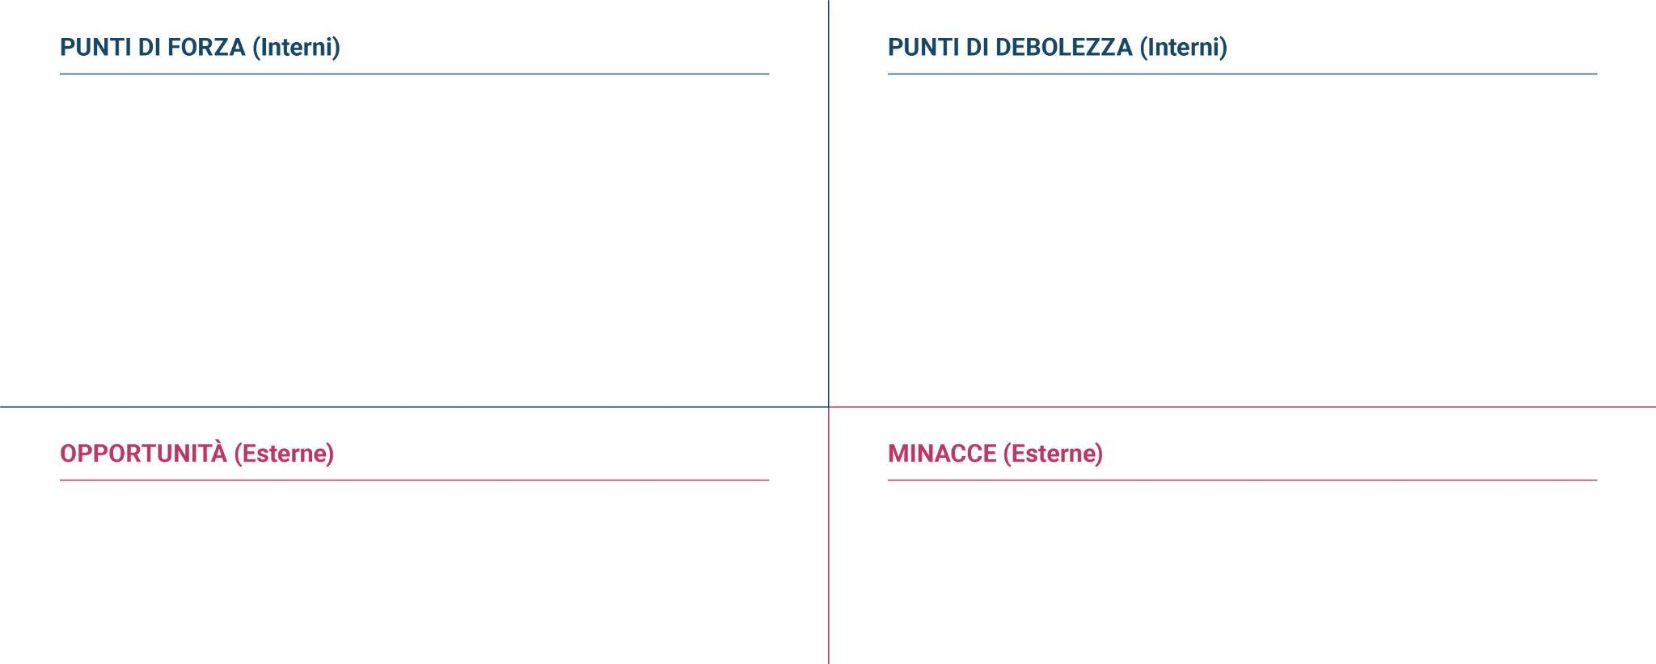
Il Piano triennale | Analisi SWOT
Autorevolezza dell'Area
Padronanza degli strumenti statistici
Filiera che unisce le competenze di dominio e tecniche
Risorse neo-assunte interessate a digital transformation
Governo del portafoglio di prodotti e servizi digitali dell’Ateneo
Forti collegamenti con il sistema universitario (direttori ICT)
Orientamento al problem solving
Gestione delle infrastrutture e delle postazioni
Networking e sicurezza informatica
Tutor digitali e progetto di mappatura competenze digitali
Scarsa consapevolezza del rischio cyber
Organizzazione dei centri di competenze di processo
Frammentazione delle attività informatiche e dei punti di gestione della domanda interna
Sistema di gestione dell'identità digitale
Scarsa presenza di competenze di ambito Ricerca in Area ICT
Percezione in flessione dell'efficacia di servizio
Fondi PNRR
Intelligenza artificiale
Cloud
Primato nella classifica CENSIS tra i grandi Atenei
Mercato ICT molto ricco di soluzioni a supporto della Ricerca
Rischio cyber
Cloud: costi crescenti per l'esercizio
Retribuzioni non adeguate alle competenze richieste
Università telematiche che utilizzano il digitale come leva
Piano Triennale per la transizione digitale 2024-2026
Notes:
Focus su:
assenza di competenze su ambito Riceca
sottovalutazione sicurezza informatica anche dal punto di vista organizzativo
identità digitale
centri di competenze ancora non maturi

Slide 8
Il Piano triennale | Analisi SWOT
Il capitale umano
Dall’analisi SWOT si evince come il capitale umano sia il valore aggiunto dell’Area e che attraverso le competenze ed il corretto atteggiamento nei confronti dell’utenza, la gran parte delle iniziative vengono portate a termine e mantenute in esercizio.
Gli Atenei di riferimento (es: Bicocca, Verona, Cà Foscari) hanno accentrato le funzioni ICT, aumentando l’efficacia dell’azione, dotandosi di un numero di personale quasi doppio rispetto al nostro Ateneo.
Nell’analisi si evidenziano anche i recenti ottimi risultati nella classifica CENSIS, e si intravede l’intelligenza artificiale come opportunità di ulteriore trasformazione digitale della nostra amministrazione.
Piano Triennale per la transizione digitale 2024-2026
Notes:
al netto delle policy di decentramento, stiamo lavorando ancora in numero molto ridotto rispetto ad altri Atenei

Slide 9
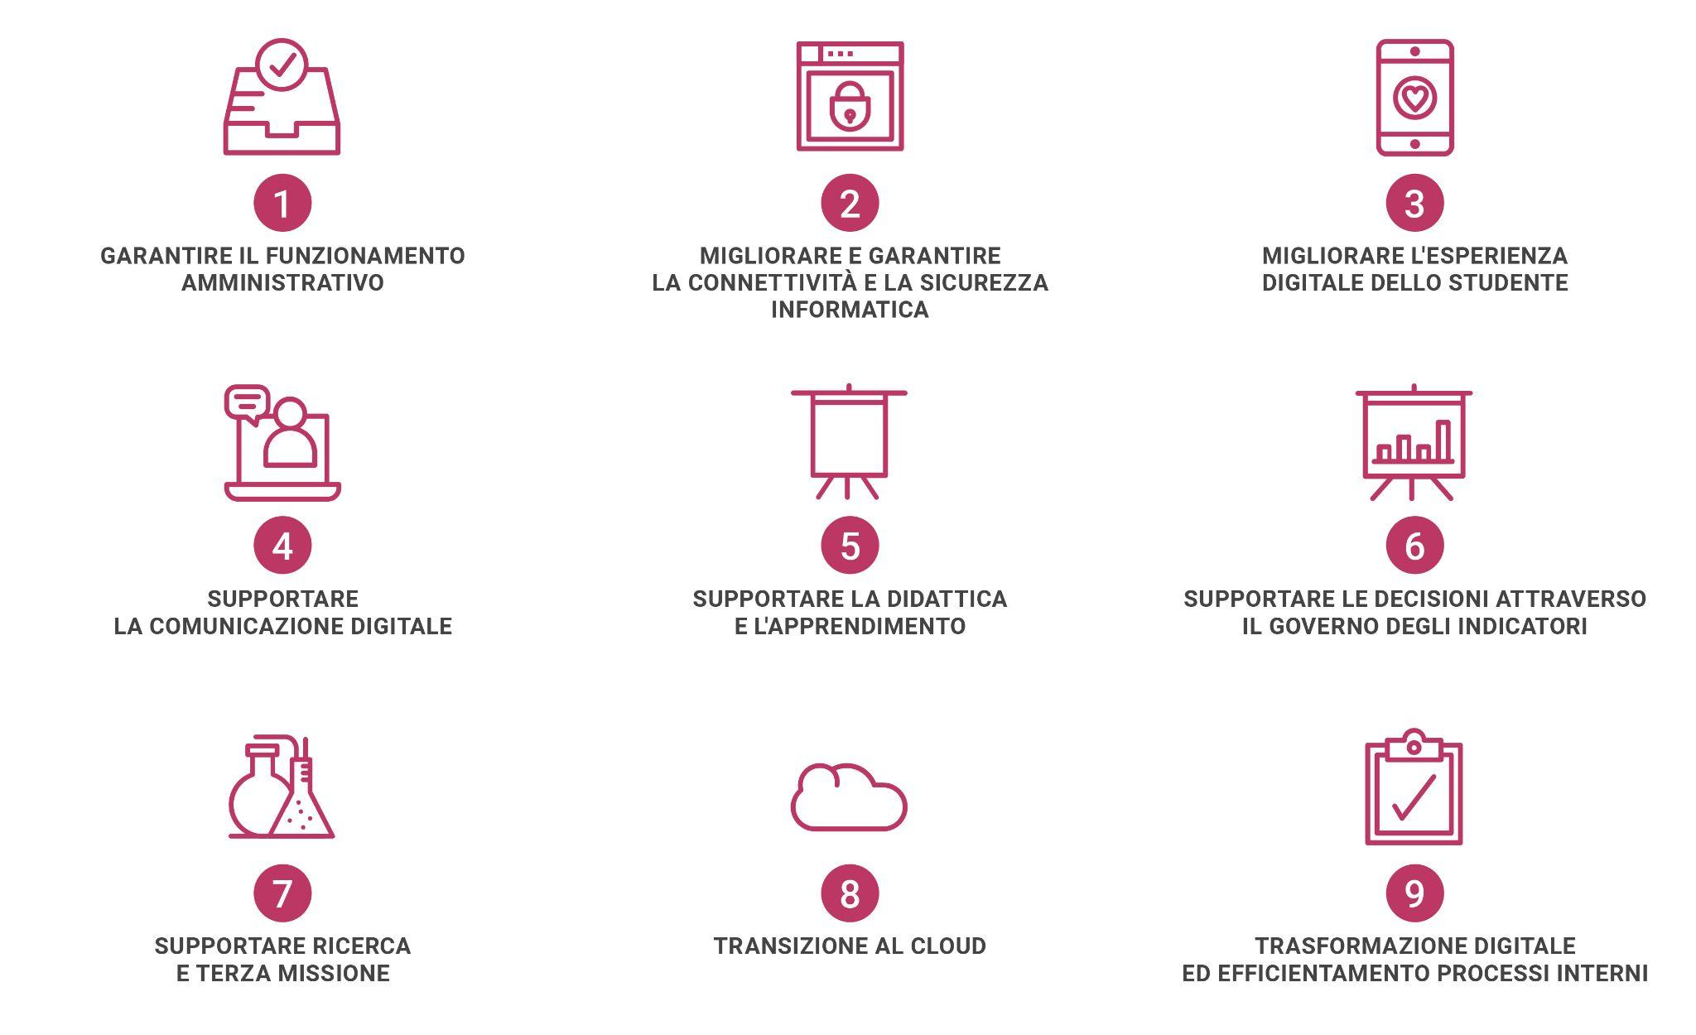
Obiettivi Area Sistemi Informativi
La trasformazione digitale è il processo di trasformazione di competenze, processi, sistemi per innovare i servizi in modalità digitale, per l’efficientamento dei processi dell’amministrazione, per il supporto alle decisioni attraverso un costante impegno nel presidio dei servizi tecnici, applicativi e nella ricerca di soluzioni a valore aggiunto.
La produzione di valore è un elemento costante e comune a tutta l’azione di innovazione del sistema informativo nel nostro Ateneo.
Piano Triennale per la transizione digitale 2024-2026

Slide 10
Obiettivo 1 | Garantire il funzionamento amministrativo
A questo obiettivo afferiscono tutte le attività di manutenzione ordinaria delle applicazioni gestionali, delle infrastrutture e delle reti, comprendenti le attività di manutenzione evolutiva di lieve entità necessarie a garantire l’adeguamento normativo ed il corretto funzionamento dell’amministrazione in efficienza.
Piano Triennale per la transizione digitale 2024-2026
Notes:
Focus su separazione tra processi primari e di supporto

Slide 11
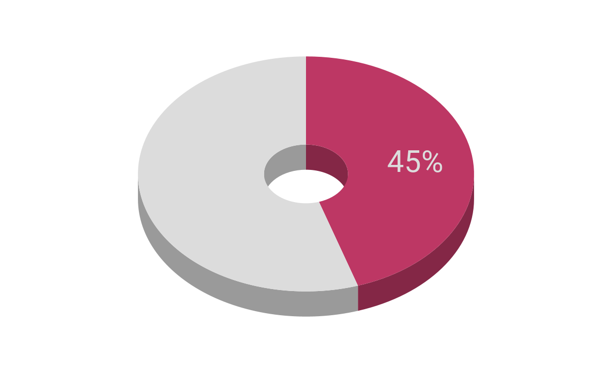
Obiettivo 1 | Garantire il funzionamento amministrativo
Processi secondari supportati:
Contabilità
Gestione del personale
Gestione documentale
Elezioni digitali
Magazzino
Intranet
Applicativi sviluppati in-house
Software di base (sistema operativo, office automation, ecc.)
Software di collaboration
Budget destinato al funzionamento amministrativo
Piano Triennale per la transizione digitale 2024-2026

Slide 12
Obiettivo 2 | Migliorare e garantire la connettività e la sicurezza informatica
La connettività e i sistemi sono ormai considerati da un lato servizi di base e dall’altro asset strategici da proteggere.
Per tali motivi, la difesa dagli attacchi informatici e il mantenimento dei livelli di connettività sono ambiti cruciali su cui l’investimento deve essere continuo, attento e consapevole per garantire la competitività e la reputazione dell’Ateneo.
L’Agenzia ACN è la prova concreta di come il nostro Paese, e la Pubblica Amministrazione, abbia messo a fuoco la portata di questi eventi con politiche attive di presidio e di protezione.
Piano Triennale per la transizione digitale 2024-2026

Slide 13
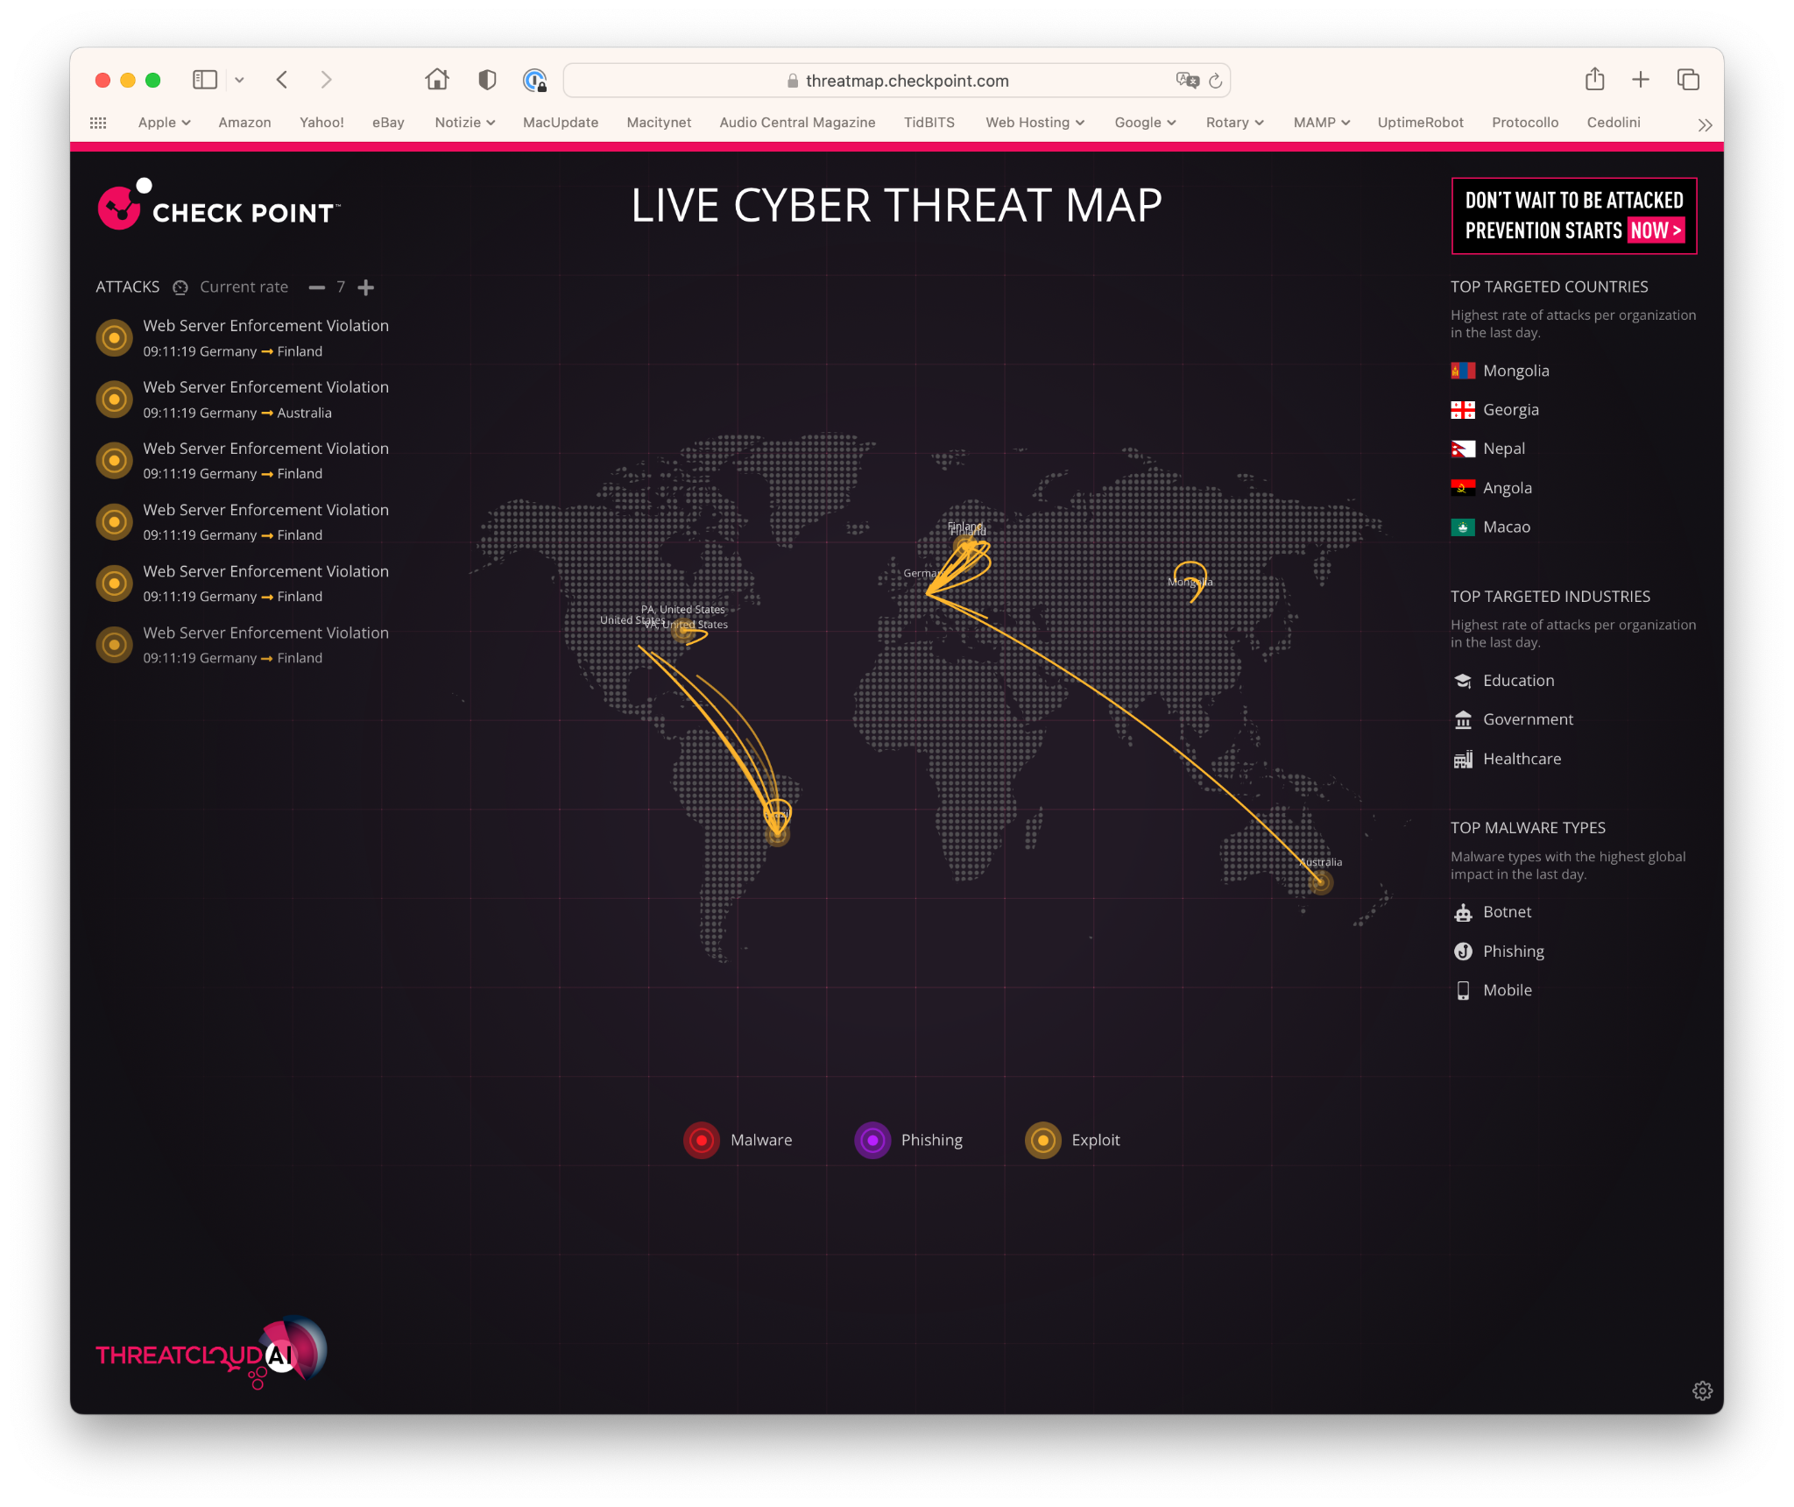
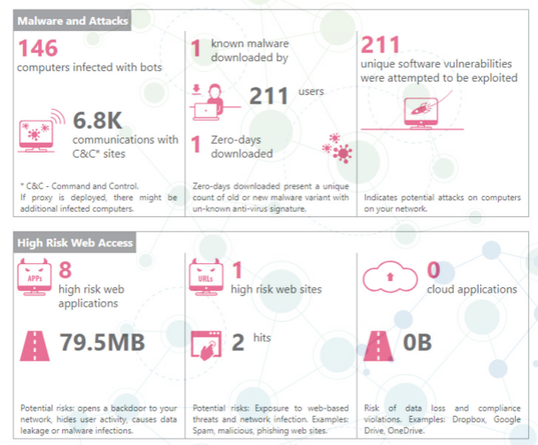
Obiettivo 2 | Migliorare e garantire la connettività e la sicurezza informatica
Cruscotti a disposizione di ASI per la tracciabilità delle minacce (dispositivi CheckPoint acquisiti con DGR3757)
Piano Triennale per la transizione digitale 2024-2026
Notes:
La creazione di una cultura diffusa sulla sicurezza informatica è ancora un obiettivo lontano
mitigarla è possibile con l’introduzione di SIEM e SOC

Slide 14
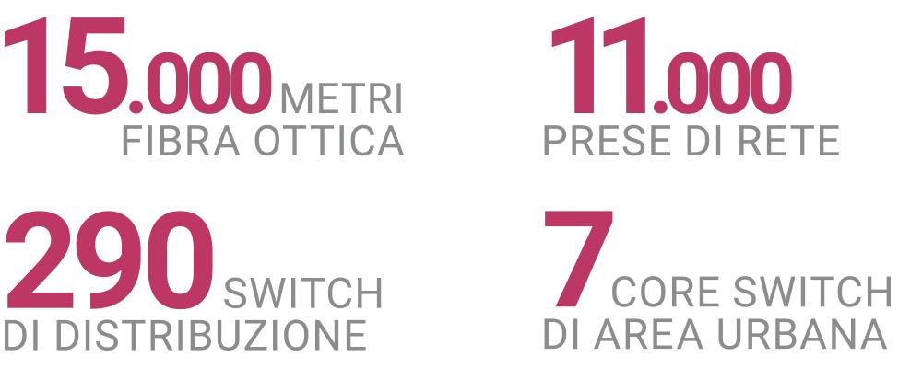
Obiettivo 2 | Migliorare e garantire la connettività e la sicurezza informatica
Manutenzione e licensing degli apparati di sicurezza
Riprogettazione logico fisica della rete di Ateneo rendendola più resiliente, sicura e accessibile in una logica plug-n-play
Adozione di un SIEM (Security Information and event management) se compatibile con il budget
Adozione di un SOC (Security Operational Center), se compatibile con il budget
3 core switch di area extraurbana
2 router di connessione verso GARR
3 Cluster
1 SandBlast
2 sistemi di orchestrazione delle piattaforme di security
Piano Triennale per la transizione digitale 2024-2026

Slide 15
Obiettivo 3 | Migliorare l'esperienza digitale dello studente
L'obiettivo è passare dalla informatizzazione dei processi alla creazione di una User Experience per gli studenti, considerando tutti i punti di contatto digitali e migliorandone l'usabilità e l'accessibilità.
Piano Triennale per la transizione digitale 2024-2026

Slide 16
Obiettivo 3 | Migliorare l'esperienza digitale dello studente
Semplificazione dell’immatricolazione con graduatoria dinamica
Miglioramento delle procedure concorsuali
Dematerializzazione domande di trasferimento in uscita
Arricchimento del fascicolo elettronico dello studente
Integrazione dual career
Digitalizzazione della mobilità (protocollo EWP)
Innovazione dei piani di studio integrando le competenze trasversali
Open Badge integrati nell’applicativo di gestione delle carriere studenti
Adozione di APP IO per attivare le notifiche sulla carriera
Completa digitalizzazione del Centro linguistico di Ateneo
Digitalizzazione di tutte le forme di tirocinio a Medicina
Nuovo sistema di supporto studenti integrato con il ciclo dell’Orientamento
Piano Triennale per la transizione digitale 2024-2026
Notes:
stiamo orientandoci verso un sistema unico di gestione della relazione con lo studente

Slide 17
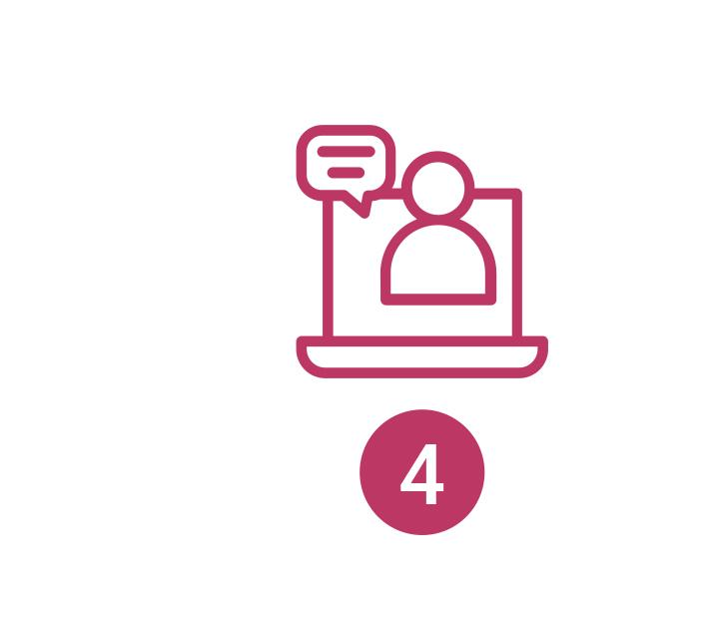
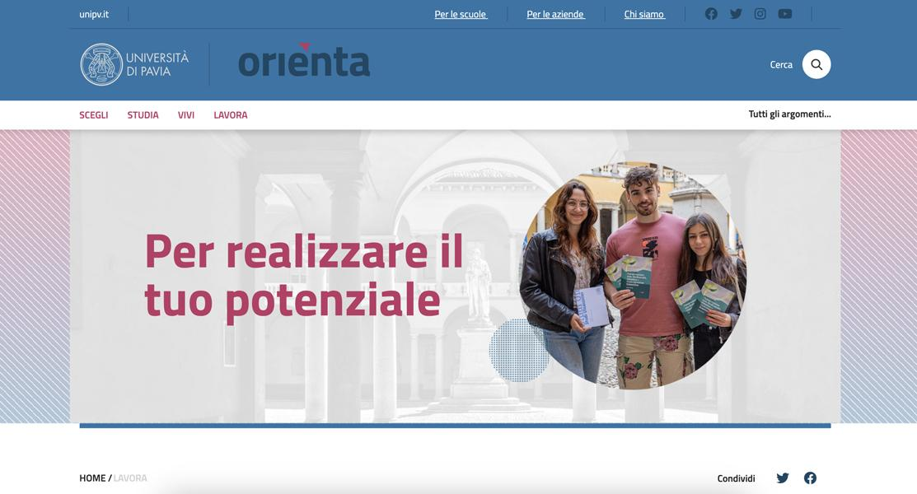
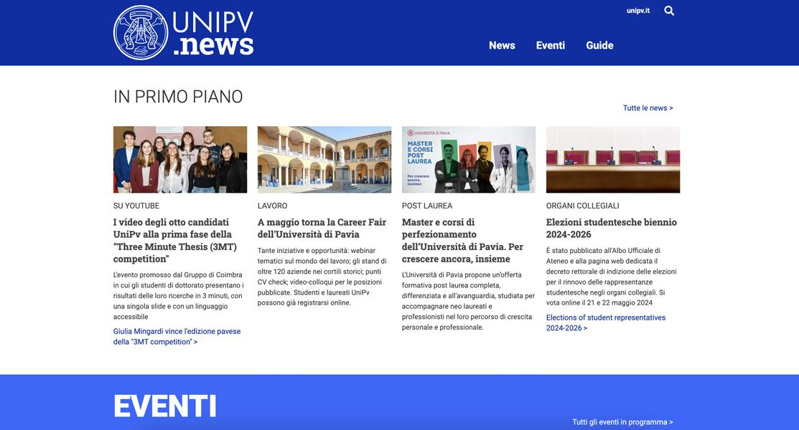
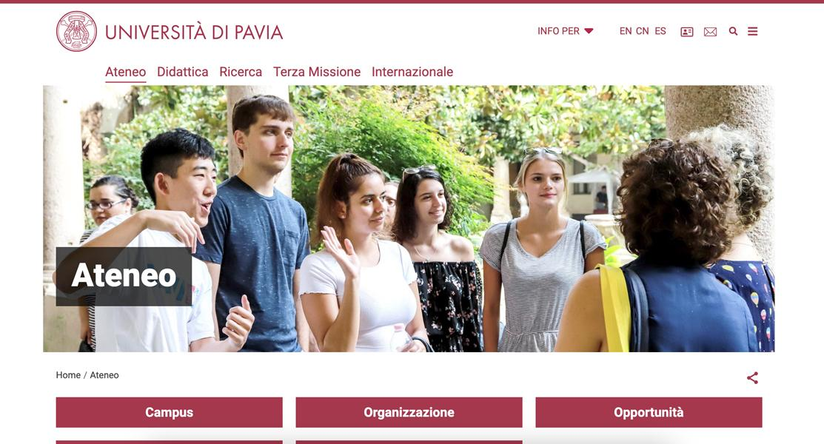
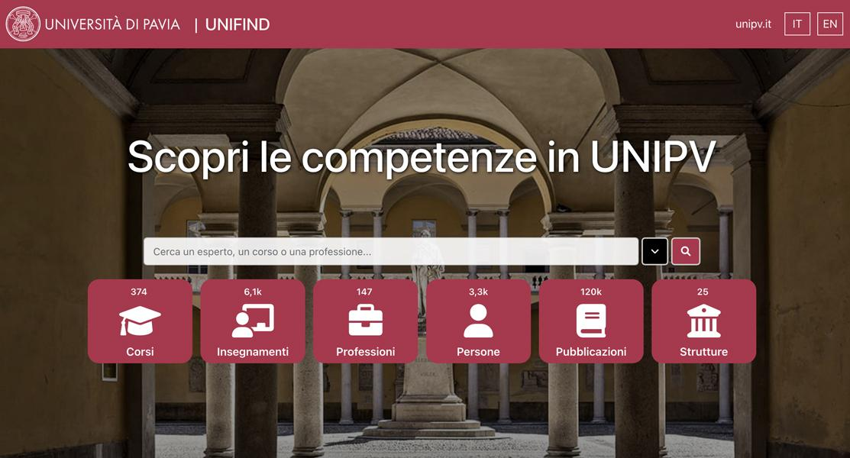
Obiettivo 4 | Supportare la comunicazione digitale
La comunicazione esterna ha giovato del progetto di riscrittura del Portale d’Ateneo, iniziato con il portale satellite dell’orientamento e poi esteso all'intero ecosistema web.
Piano Triennale per la transizione digitale 2024-2026

Slide 18
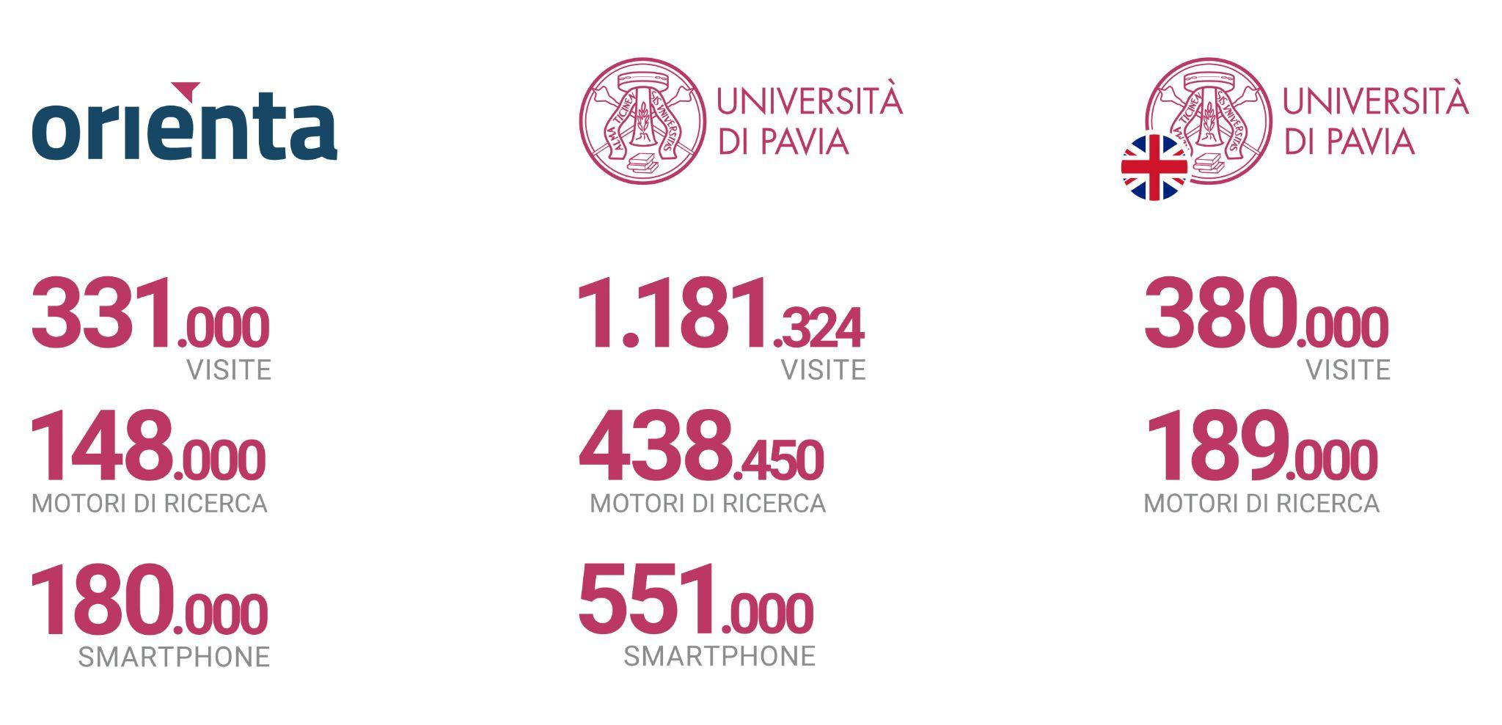
Obiettivo 4 | Supportare la comunicazione digitale
Piano Triennale per la transizione digitale 2024-2026

Slide 19
Obiettivo 4 | Supportare la comunicazione digitale
Oltre 100 nuovi siti web integrati con le basi dati
Unica esperienza d’uso utente per tutti i touch point web
Offerta didattica integrata con i gestionali e scheda SUA
Linee guida e policy condivise per migliorare la sicurezza
1 portale, 17 siti dipartimento, 80 siti corsi di laurea, 1 sito Facoltà, 1 sito magazine, 1 portale delle competenze
Rilascio rubrica e organigramma dinamico
UNIPV@WORK: pagine ad uso interno per tutta la comunità
Assessment di Web Analytics Italia al fine di tracciare le statistiche di accesso
Intranet di Ateneo
Evoluzione dei sistemi di comunicazione interna e aggregazione dei servizi (Valutazione evoluzione CINECA)
1° POSTO CLASSIFICA CENSIS 2023 COMUNICAZIONE E SERVIZI DIGITALI
Piano Triennale per la transizione digitale 2024-2026
Notes:
Ora il focus deve essere sulla qualità delle informazioni interne (non solo intranet) ma di come sono aggregate le informazioni

Slide 20
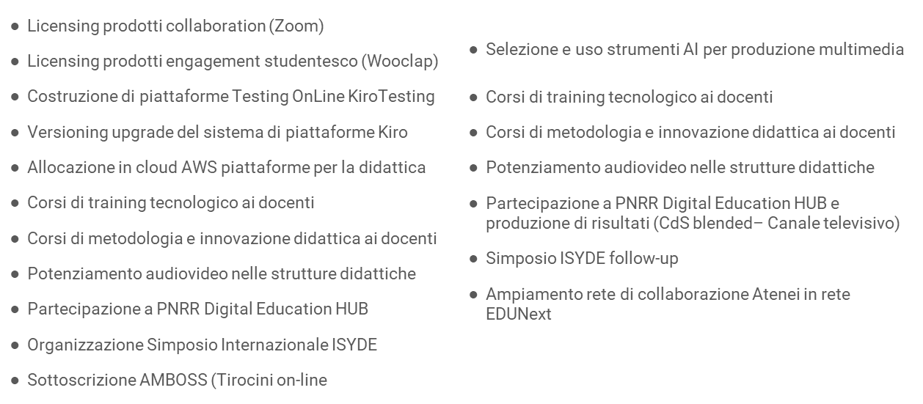
Obiettivo 5 | Supportare la didattica e l'apprendimento
Piano Triennale per la transizione digitale 2024-2026

Slide 21
Obiettivo 6 | Supportare le decisioni attraverso il governo degli indicatori
Il nostro Ateneo ha sviluppato applicazioni analitiche innovative, intraprendendo un percorso che miri a migliorare i processi decisionali attraverso l’uso consapevole di dati e indicatori.
Piano Triennale per la transizione digitale 2024-2026

Slide 22
Obiettivo 6 | Supportare le decisioni attraverso il governo degli indicatori
110 utenti dedicati all’analisi dei dati
Cruscotto Ingressi e Abbandoni
Coperture e libretti
Dossier e Bollettino statistico settimanale
Cruscotto FFO
Cruscotto AVA
Supportare il processo di accreditamento AVA3
Distribuzione nuove applicazioni analitiche su Power BI
Percorso su misura per uffici in ambito “dati”
Creazione nuovi dossier statistici tematici
Avviare l’iniziativa UniPV Open data
Piano Triennale per la transizione digitale 2024-2026
Notes:
Focus su Microsoft Power BI e le nuove tecnologie adottate in maniera diffusa da parte di grandi Atenei

Slide 23
Obiettivo 7 | Supportare ricerca e terza missione
Integrazione sistemi locali con AtWork (PNRR)
Adeguamento ESSE3 al processo dottorati
Avvio nuovo gestionale dottorati
Valutazione e adozione del Timesheet integrato (InTime)
Piano Triennale per la transizione digitale 2024-2026
Notes:
Focus su TS.
Al momento le università che utilizzano il TS cineca sono circa 38, e oltre a queste molte altre sono in valutazione o utilizzano già un TS sviluppato internamente. Tra queste Bicocca, Unimi, UniBG, …
E’ importante verificare la qualità dei dati e la quadratura con il registro ed il diario, non al momento possibile in questa modalità.

Slide 24
Obiettivo 8 | Transizione al cloud
L’obiettivo è trasferire verso il Cloud una parte significativa dell’infrastruttura attualmente presente in server farm, come prescritto da Agid per le PA dotate di sistemi che non soddisfino i requisiti minimi di sicurezza e affidabilità.
Le prime fasi della transizione sono già state attuate, proseguiremo completando ambienti Cloud dotati di livelli di sicurezza, controllo e accesso alle risorse.
Piano Triennale per la transizione digitale 2024-2026

Slide 25
Obiettivo 8 | Transizione al cloud
Gestione delle identità e degli accessi (IAM - Identity Access Management)
Protezione delle comunicazioni attraverso apposite VPN
Creazione dell’infrastruttura
Migrazione dei primi servizi
Moodle (in-produzione)
DataBase (in fase di test)
Siti web non core (satelliti)
Storage per condivisione documenti
Virtual desktop environment (VDI)
Infrastrutture di calcolo on-demand
Messa in produzione dei database in cloud
Riprogettazione del sistema di backup
Analisi e migrazione dei sistemi legacy secondo le logiche: Retain/Retire, Re-host/Re-platform, Re-architect
Integrazione dei sistemi di Identity Cloud con il sistema di Identity di ateneo (già in fase di realizzazione)
Graduale passaggio a M365
Dati di partenza, feb 2021
Piano Triennale per la transizione digitale 2024-2026
Notes:
Microsoft è diventato una commodity, un servizio di base su cui si fondano tutti i servizi digitali, dal provisioning, agli accessi alla gestione dei dati su CLOUD. E’ di fatto la piattaforma che riesce meglio a gestire la complessità di organizzazioni come le nostre.
Anche la comunicazione interna ne tra beneficio e soprattutto la conservazione della conoscenza viene assicurata da una gestione solida della documentazione.
Il licensing è diventato irrinunciabile, siamo l’unico Ateneo in Lombardia a non avere A5 e siamo partiti da una situazione non regolamentata nei laboratori e spesso nei software utilizzati negli uffici. Qui si apre il tema della centralizzazione anche dei servizi di collaboration.

Slide 26
Obiettivo 9 | Trasformazione digitale ed efficientamento processi interni
L’esigenza di efficientamento e di adeguamento normativo è stato il principale driver di innovazione che ha previsto l’adozione di nuovi moduli dei prodotti CINECA e, contestualmente, ha consentito di operare delle analisi organizzative e di processo tese a migliorare efficienza ed efficacia dell’amministrazione.
Piano Triennale per la transizione digitale 2024-2026

Slide 27
Obiettivo 9 | Trasformazione digitale ed efficientamento processi interni
Il Laboratorio di Facilitazione Amministrativa
Dematerializzazione attraverso le firme elettroniche
Iniziativa tutor digitali presso gli uffici amministrativi
Implementazione complessiva del Ciclo Passivo
Implementazione della messaggistica studenti su APP IO
Il progetto Identity&Access Management
Delivery definitivo processo visiting
Piano Triennale per la transizione digitale 2024-2026
Notes:
L’identity management come asset fondamentale da sistemare. Il ciclo di vita della persona e delle sue identità digitali è centrale sia per l’efficienza dell’amministrazione, sia per la sicurezza e protezione dei dati. Il doppio fattore di autenticazione, che noi stiamo attivando gradualmente, dovrà essere necessario. Basta pensare agli incidenti di sicurezza di Firenze, Verona… a Firenze hanno messo SPID come unico utente per la posta elettronica.

Slide 28
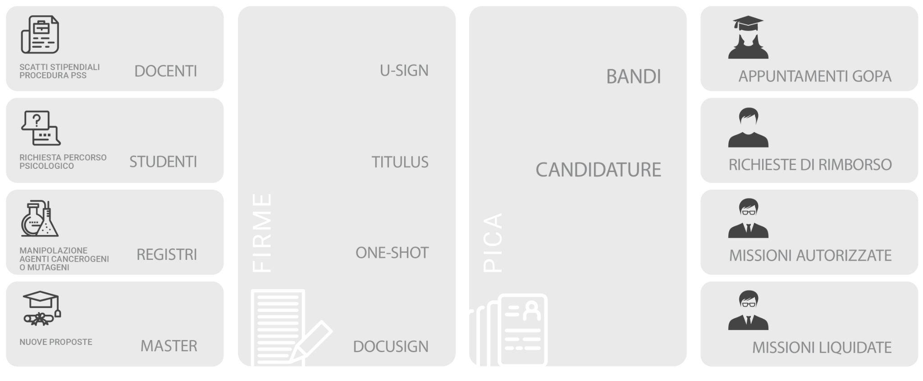
Obiettivo 9 | Trasformazione digitale ed efficientamento processi interni
Il numeri della digitalizzazione (2023)
284
65.776
427
8.929
445
67.850
4.361
999
498
1.485
10.247
83
760
6.959
Piano Triennale per la transizione digitale 2024-2026

Slide 29
Obiettivo 9 | Trasformazione digitale ed efficientamento processi interni
Il Laboratorio di Facilitazione Amministrativa
Il laboratorio di facilitazione amministrativa, formato su iniziative del ProRettore Organizzazione e Risorse umane, Ha l’obiettivo di svolgere analisi approfondite dei processi per proporre una loro reingegnerizzazione attraverso la semplificazione dei regolamenti ed infine una digitalizzazione degli stessi.
Il programma di facilitazione si è focalizzato sui processi di:
Revisione della procedura per l’attribuzione degli scatti stipendiali ai docenti e ai ricercatori;
Dematerializzazione del ciclo Missione, con l’attuazione di un servizio di Helpdesk e di auditing della prassi operativa;
Gestione schemi contrattuali dei docenti a contratto;
Reingegnerizzazione complessiva e dematerializzazione delle procedure concorsuali.
Piano Triennale per la transizione digitale 2024-2026

Slide 30
Obiettivo 9 | Trasformazione digitale ed efficientamento processi interni
Il progetto Identity&Access Management
Lo IAM si colloca come uno dei progetti più complessi e articolati da svolgere in qualsiasi realtà aziendale, pubblica e privata.
L’identità digitale non è una semplice combinazione di “login/password” che consente l’accesso ai sistemi in modo sicuro. Al contrario, un moderno sistema di IDM deve prevedere una serie di articolazioni dell’identità in relazione ai ruoli ricoperti in Ateneo ed alle autorizzazioni sui sistemi e sugli accessi dell’Ateneo.
I principali incidenti di sicurezza sono causati da una non-corretta gestione della propria identità digitale come ad esempio, pc non “bloccati”, password troppo semplici, password ridondanti, password scritte in chiaro, …
Piano Triennale per la transizione digitale 2024-2026

Slide 31
Governance | Sistemi informativi e assicurazione qualità
Tra i punti di debolezza emersi nell’analisi SWOT, l’elevata frammentazione nella gestione delle attività informatiche è una tematica che interessa la governance e la qualità dei servizi ICT.
Negli ultimi tre anni, questo tema è stato affrontato con un progetto dedicato che sta ottenendo buoni risultati grazie alla definizione delle figure di:
Demand management;
Key user;
Project Manager (nei casi di avvio di nuovi progetti).
Piano Triennale per la transizione digitale 2024-2026

Slide 32
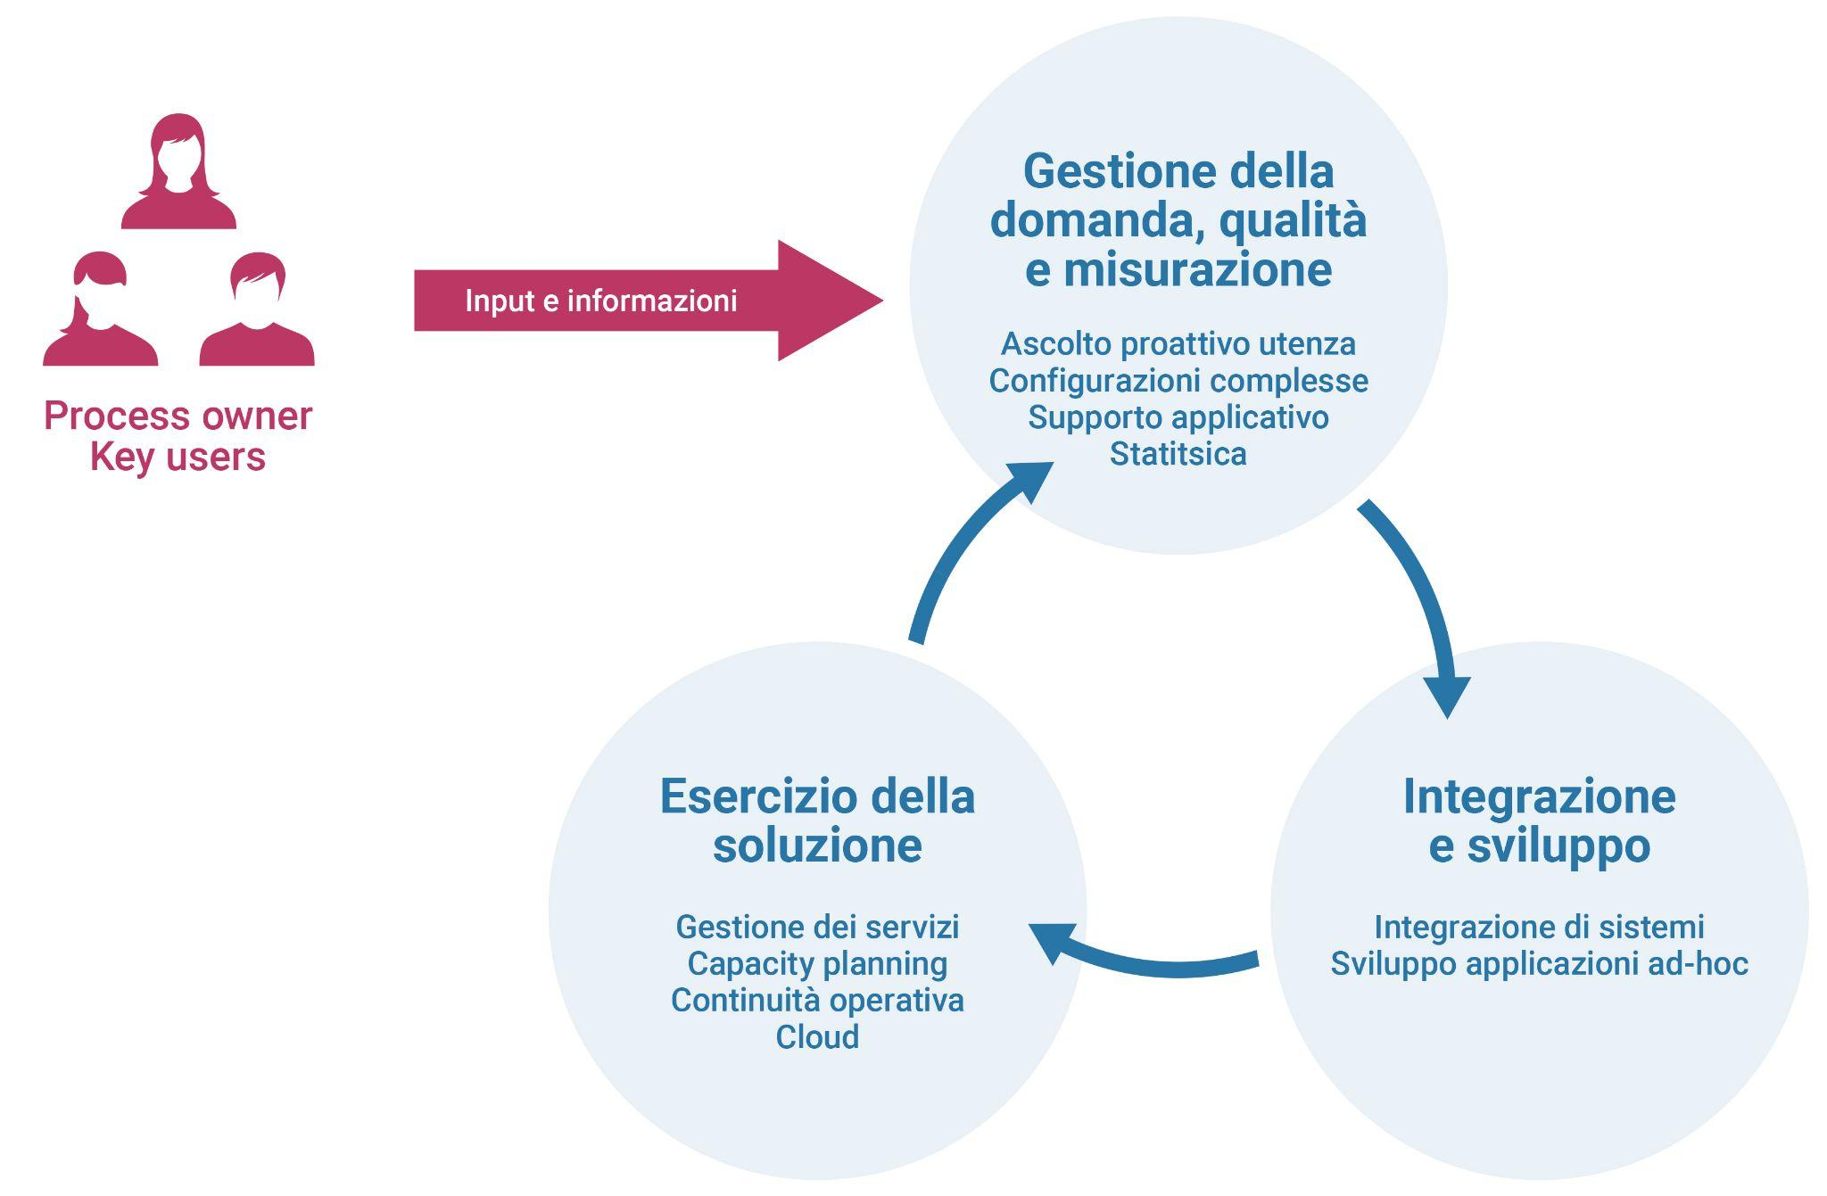
Governance | Supporto al presidio qualità ed al nucleo di valutazione
Uno dei principali elementi di innovazione organizzativa relativa ai processi di trasformazione digitale dell’Ateneo è stata la riorganizzazione dei servizi di supporto alla qualità ed al nucleo di valutazione.
La produzione di valore per i nostri stakeholder può essere misurata più efficacemente se la filiera di produzione e presidio dei processi è un continuum rispetto a chi produce e rappresenta indicatori e misure.
Piano Triennale per la transizione digitale 2024-2026

Slide 33
Governance | Centri di competenze sistema informativo
Il progetto ha consentito di creare una base di conoscenza relativa ai processi amministrativi ed alla loro implementazione nel sistema informativo che può essere conservata, mantenuta e trasferita a nuovi colleghi o collaboratori in caso di turnover, superando quel fenomeno frequente di perdita di conoscenze da parte della Pubblica amministrazione, nel caso di pensionamenti o di uscite dal ruolo. Le figure del Demand Manager e del Key User supportano l’utenza interna attraverso il sistema SOS. Solo nel 2023 si possono contare:
12.000 ticket risolti in meno di 3 gg lavorativi;
60 progetti su cui aprire le segnalazioni;
200 servizi su cui dettagliare le richieste di servizio.
Piano Triennale per la transizione digitale 2024-2026

Slide 34
Governance | Poli territoriali
PRIMA
CON I POLI TERRITORIALI
Il personale informatico è distribuito all’interno dei Dipartimenti e non utilizza metodi e tecnologie affini a quelli dell’Area Sistemi Informativi.
Il Polo Territoriale è un «primo livello» che riceve le richieste degli utenti e le lavora in prima battuta, attivando eventualmente l’escalation alle aree ICT, Logistica e IDCD.
Obsolescenza delle competenze
Inefficienza nei processi
Servizio più vicino all’utenza
Approccio proattivo
Piano Triennale per la transizione digitale 2024-2026

Slide 35
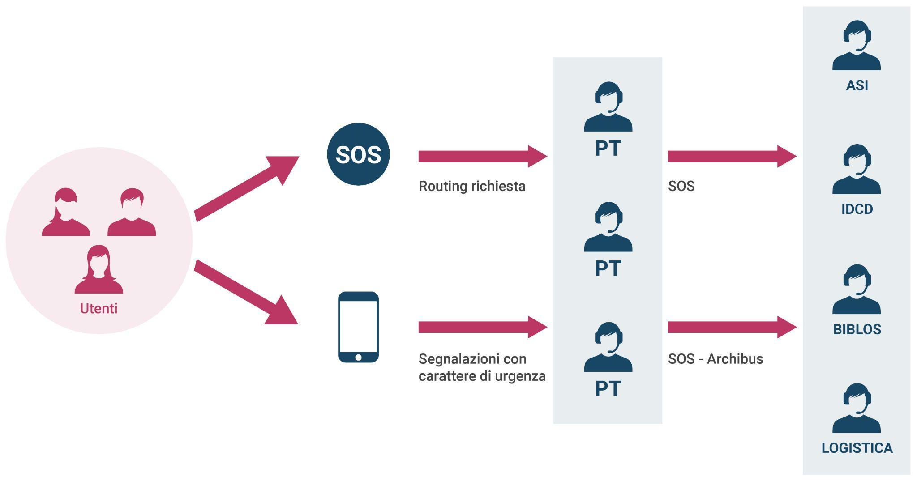
Governance | Poli territoriali: canali di accesso
Dopo aver definito un catalogo di servizi omogeneo ed uniforme in tutti gli edifici, sono stati implementati i canali di assistenza sui medesimi canali utilizzati per i servizi amministrativi e tecnici centrali (SOS).
Piano Triennale per la transizione digitale 2024-2026

Slide 36
Conclusioni 1\2
L’Area sistemi informativi ha, dall’inizio della sua istituzione, avviando un processo di innovazione e di contestuale razionalizzazione delle tecnologie e delle applicazioni.
L’approccio all’innovazione è stato orientato alla produzione di valore per il cliente interno ed esterno.
Nei prossimi anni occorre continuare un’attività di razionalizzazione:
dei sistemi di gestione dell’identità digitale;
dei siti web e del loro ciclo di vita;
di affiancamento e graduale migrazione a Microsoft 365
e di ammodernamento:
dei sistemi orientando la gestione verso architetture cloud;
di tutta la rete di Ateneo aumentando la sicurezza ma anche la flessibilità.
Piano Triennale per la transizione digitale 2024-2026

Slide 37
Conclusioni 2\2
In ambito applicativo le priorità che si intravedono riguardano:
l’adozione di applicativi per il supporto alla ricerca (timesheet in particolare);
l’adozione di un sistema di gestione a 360° delle relazioni con lo studente;
la re-ingegnerizzazione complessiva del ciclo passivo;
l’innovazione delle piattaforme relative alla didattica innovativa;
l’evoluzione delle applicazioni di analisi per supportare le decisioni sulla base di numeri.
Queste linee dovranno essere supportate attraverso opportune iniziative organizzative quali i centri di competenze, i poli, ai fini di un consolidamento dei punti di concentrazione della “domanda” interna.
Particolare rilievo assume il tema della sicurezza informatica come iniziativa trasversale e pervasiva dell’organizzazione attraverso la definizione di un SOC (Security Operational Center).
Rimane, per ora, sullo sfondo il tema dell’intelligenza artificiale come innovazione complessiva dell’amministrazione che necessita di alcune sperimentazioni (in corso) prima di poter delineare un percorso strategico.
Piano Triennale per la transizione digitale 2024-2026

